Slide 1
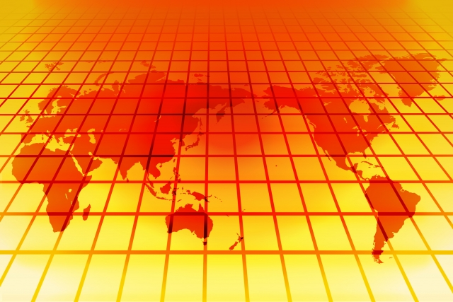
熱 を科学する

Slide 2
「熱」とは何だろう？
火もお湯も使っていないのになぜ熱くできるのだろうか。

Slide 3
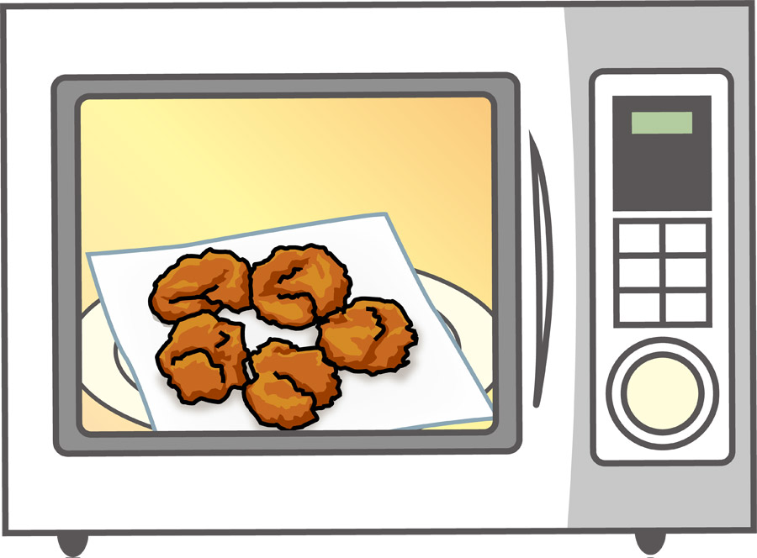
電子レンジは 電波（電磁波）の振動でものを温める機械です。
ものを温めるには熱が必要なのでは？
電波は熱をもっていないのでは？
ラジオやテレビ、携帯電話も電磁波だけど・・・

Slide 4
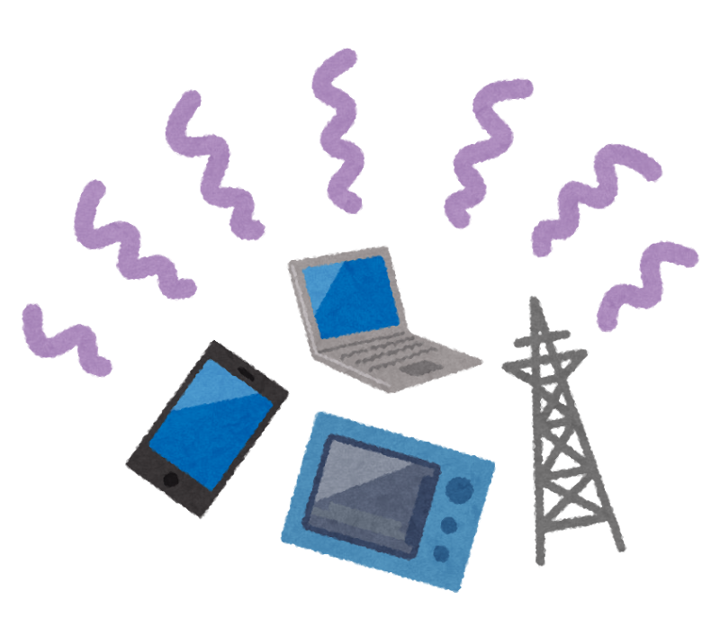
「電磁波」とは
［電波の周波数］
中波：30kHz～300kHz、3MHzまで
短波：～30MHz
超短波：～300MHz
極超短波：3GHz前後

Slide 5
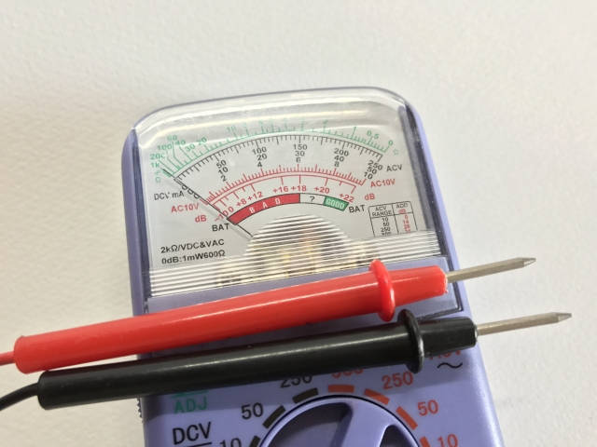
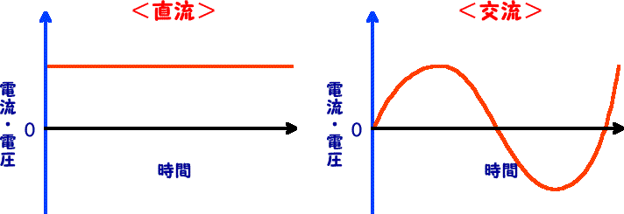
周波数とは何？
電波、音波、周期的に変化する現象が1秒間に何回繰り返されるかを示す数。

Slide 6
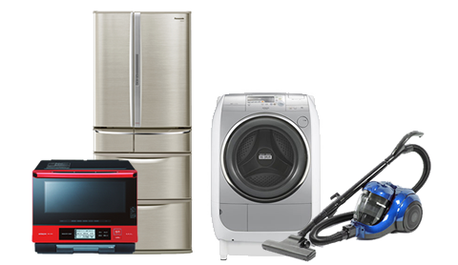
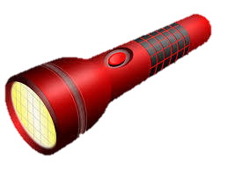
・懐中電灯や照明器具、携帯ラジオで使われている直流
・家庭電化製品、特にモーターを使う冷蔵庫などは交流

Slide 7
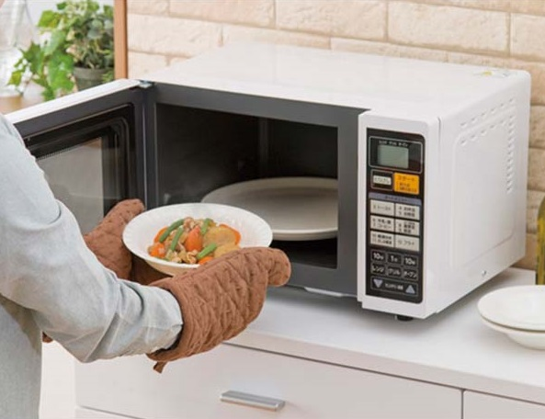
電子レンジは2.45MHzの周波数の電波が使われている。
2.45MHz
水分子（H₂o）をよく振動させる周波数。電子レンジはよく原子や分子を振動させることで摩擦熱を発生させる原理を使っている。
陶器やガラス、プラスチックは
レンジの中に入れても電波は透過してしまうので熱は発生しない。

Slide 8
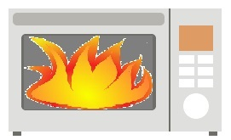
電子レンジには危険がいっぱい
×
アルミホイルで包んだ食べ物
×
卵を直接レンジに入れて温める
★液体の飲み物：100℃まで温めるのは危険。
★あんかけなど対流のしにくい液状のものは突然爆発を起こす。

Slide 9
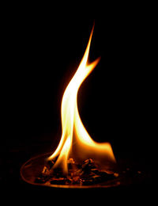
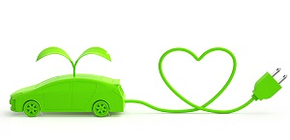
熱はエネルギーの一つの形態
燃焼という化学反応が起きる 熱やエネルギーを生み出す
C+O₂ ＝ CO₂
炭素（C）と酸素（O₂ ）が結合
二酸化炭素（CO₂ ）の排出は地球温暖化の原因
H₂＋O＝ H₂O
水素 （ H₂）と酸素（O₂ ）が結合
水（H₂O）だけが排出される
水素 （ H₂）を燃料とする環境にやさしい車の登場

Slide 10
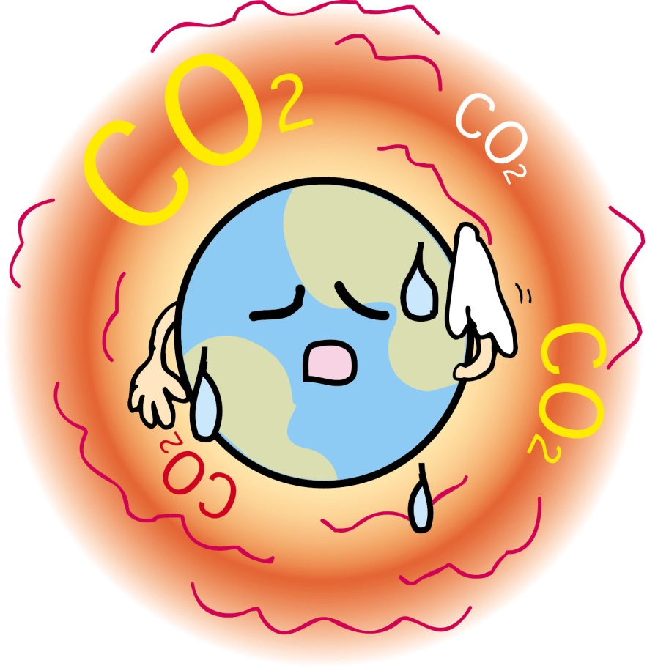
地球温暖化の仕組み
赤外線・可視光線・紫外線
二酸化炭素（CO₂ ）の分子や原子を振動させる
熱が生み出される
地球温暖化の元凶

Slide 11
焼き芋を科学する
はじめちょろちょろ
中ぱっぱ、
赤子泣いても蓋取るな。

Slide 12
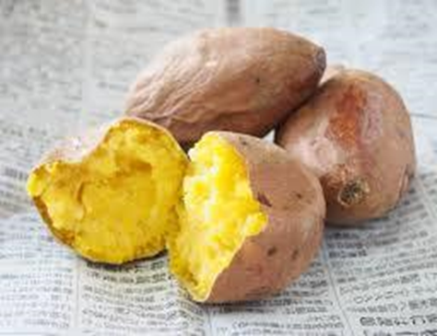
やわらかくて甘～い焼き芋になる不思議
α化（アルファー化）とは？
β-でんぷん（ベータでんぷん）に水を加えて熱すると糊化し、加水分解を受けやすい状態のこと
β-でんぷんとは？
固い結晶状態のこと
コメもサツマイモも収穫時は同じ

